Slide 1


Slide 2

AGENDA
03
01
02
04
05
Datos no relacionales y NoSQL
NoSQL
Diferencias de NoSQL con SQL
Video
Ejercicios prácticos

Slide 3
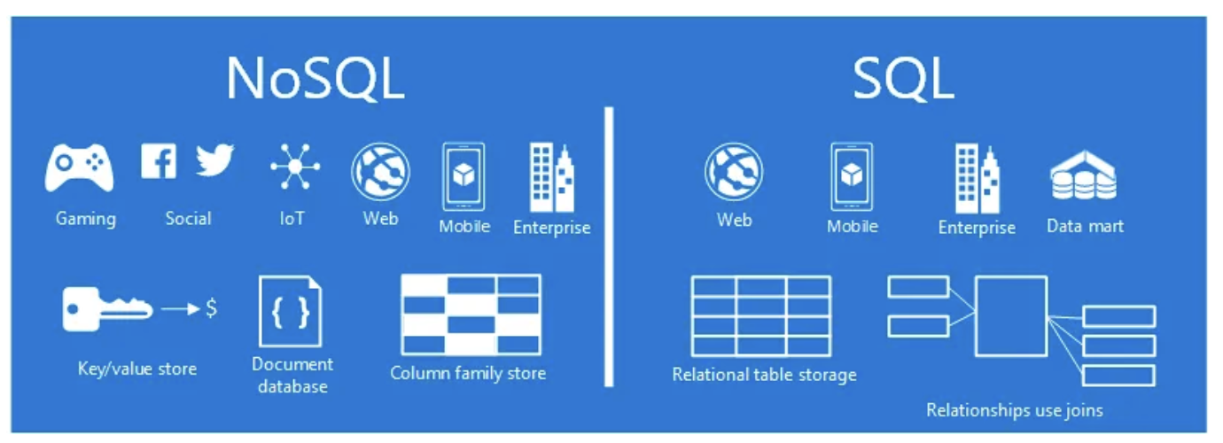
¿Qué es NoSQL?

Slide 4
¿Qué es NoSQL?
Contexto: NoSQL se refiere a una clase de sistemas de gestión de bases de datos que no siguen el modelo relacional tradicional de SQL. El nombre "NoSQL" no significa "sin SQL", sino más bien "no solo SQL". Estas bases de datos están diseñadas para manejar grandes cantidades de datos no estructurados o semiestructurados.
Explicación: En lugar de utilizar tablas y relaciones estrictas, las bases de datos NoSQL pueden almacenar datos de manera más flexible, lo que es útil para aplicaciones modernas, como redes sociales o big data, donde los datos pueden no tener una estructura fija.
Ejemplo práctico: Cómo las redes sociales, como Facebook o Twitter, utilizan bases de datos NoSQL para almacenar millones de publicaciones diarias en formato JSON.
MongoDB

Slide 5
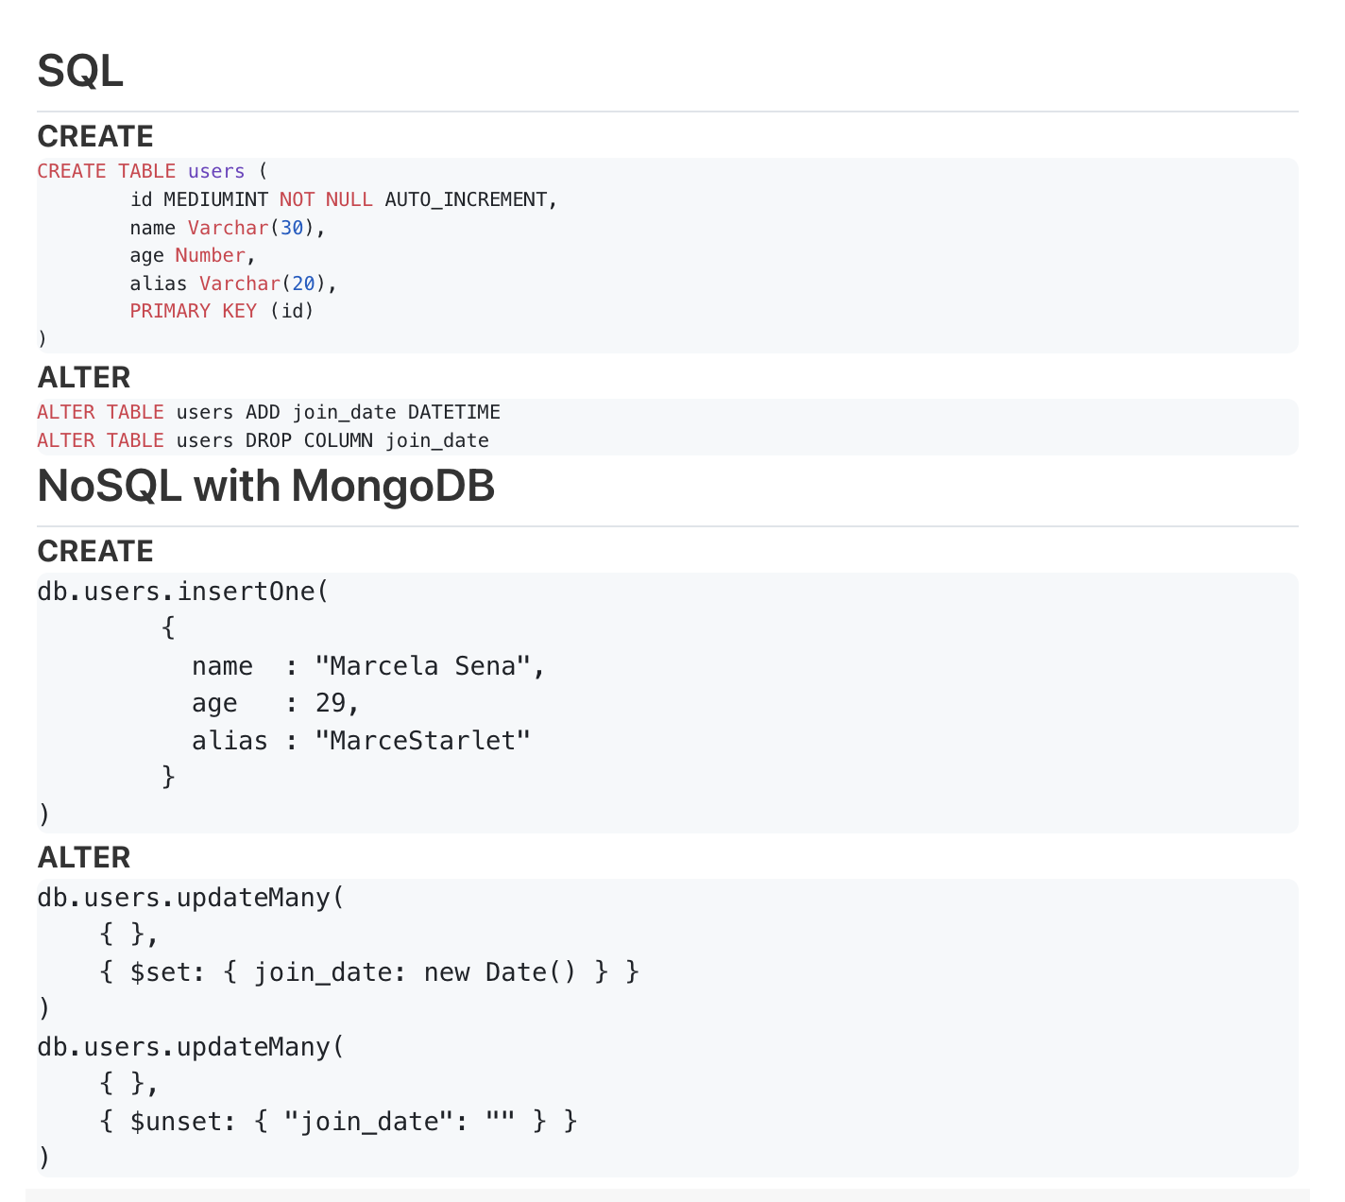
¿Qué es NoSQL?

Slide 6
Datos no relacionales y NoSQL
Contexto: Las bases de datos relacionales almacenan datos en tablas con filas y columnas, mientras que las bases de datos NoSQL almacenan datos en estructuras como documentos, grafos, columnas o pares clave-valor
Explicación:
Documentos: Como MongoDB, donde los datos se almacenan en formato JSON.
Grafos: Como Neo4j, que es útil para representar relaciones complejas entre datos, como redes sociales.
Columnas: Como Cassandra, donde los datos se organizan en columnas en lugar de filas.
Claves-Valor: Como Redis, ideal para almacenar datos simples de forma eficiente.

Slide 7
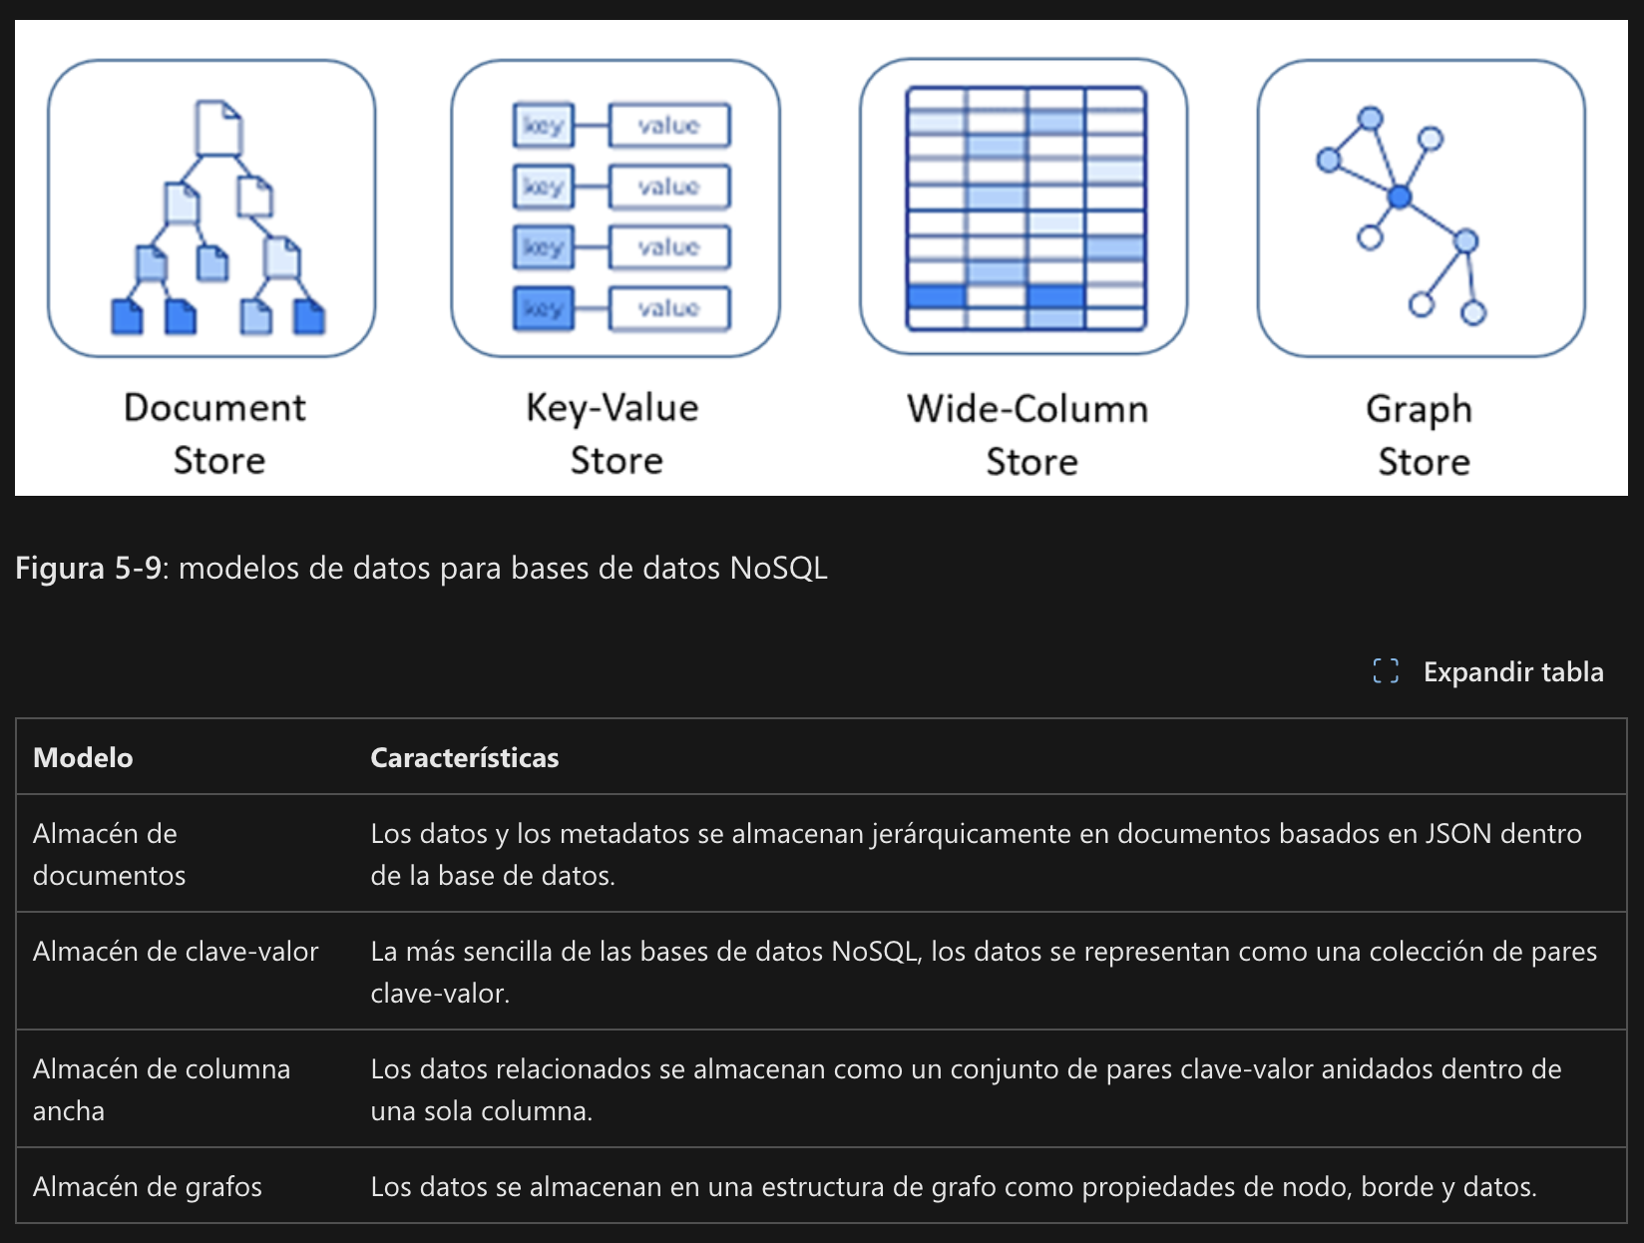
Modelos de datos para bases de datos NoSQL

Slide 8
Diferencias de NoSQL con SQL
SQL: Estructurado, basado en tablas, sigue un esquema fijo, ideal para transacciones consistentes.
NoSQL: Flexible, sin esquema, diseñado para manejar grandes cantidades de datos desestructurados, ideal para escalabilidad y disponibilidad.

Slide 9
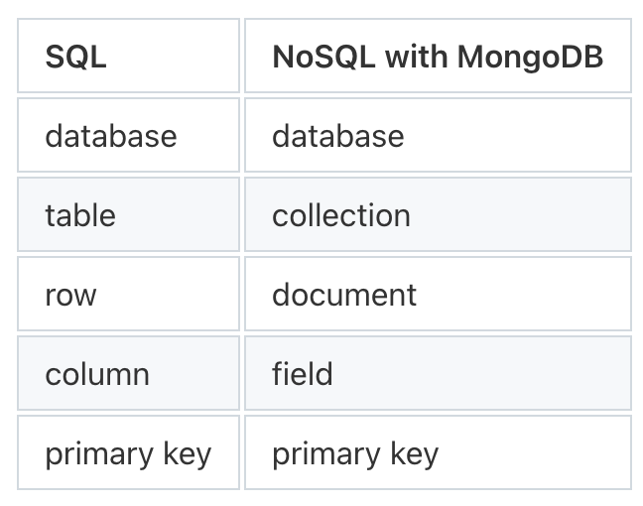
¿Qué es NoSQL?

Slide 10
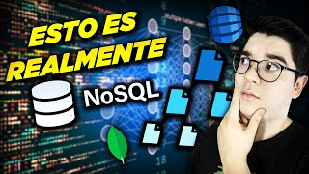
¿Qué es NoSQL?

Slide 11
Juguemos con lo aprendido

Slide 12
Feedback
https://forms.gle/CoCmGLS4BQnRJjfk9

Slide 13

GRACIAS!
Please keep this slide for attribution

